Slide 1
便携式生牛乳体细胞发光检测仪——研究进展
1. 研究内容
传感器采集数据
单片机转移数据
内存卡存储数据
软件导入数据
基于数据绘图
分析数据
得出结论
基于微流体平台的离心系统的设计与开发
基于此前对SD卡读写模块的访问，在实现了数据的读取与储存的基础上使用Excel软件进行一些简单的数据预处理。
图1 数据分析的一般流程

Slide 2
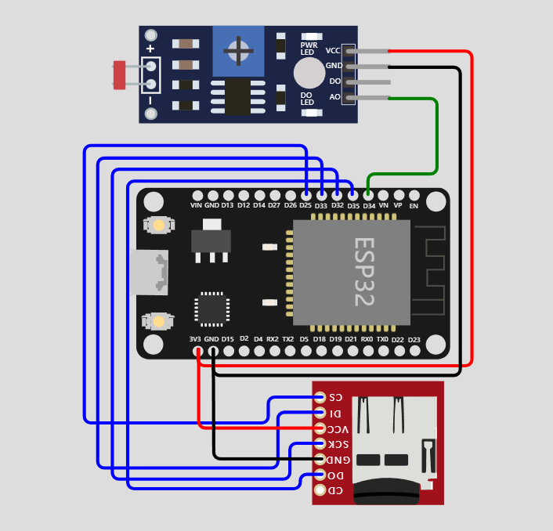
实验装置
工程文件
https://wokwi.com/projects/370668293094073345
装置介绍
在之前的光强检测装置的基础上加装SD卡读写模块，使之具备数据存储功能。
元件与接线
本次实验采用的元件型号如右侧材料表所示，线路连接如右侧接线图所示。
 | 微控制器 | 被控元件 | 存储器 | 传感器
名称 | ESP32单片机 | SD卡读写模块 | TF卡 | 光敏电阻
型号 | ESP32-WROOM-32E | 6PIN排针直插式 | 金士顿16G储存卡 | 光敏二极管 （4针制)
表1 测试元件名称和型号
图2 元器件连接图

Slide 3
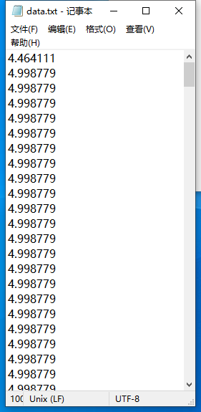
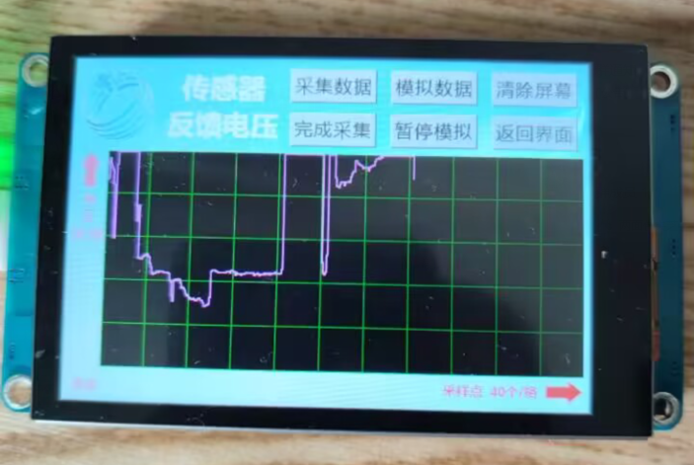
实验操作
具体操作
改变光源到传感器的距离来获取不同的数据，并将数据暂存在SD卡中，最终转移到电脑进行预处理。
 | 具体说明
文件名称 | data
文件类型 | .txt文件
文件大小 | 4KB/个
数据含义 | 传感器直接读取到的电压
数据类型 | 浮点型
数据总数 | 400个/次
采用频率 | 10HZ
图3 某次测试后的结果
图4 输出的储存文件
表2 数据及其文件说明

Slide 4
导入软件
导入操作
导入.txt文件到excel，修改数据类型为小数，基于数据生成折线图，设置图的X轴和Y轴标注。
(注：具体操作方法比较冗长，此处不过多说明，请参考文末)
现象和结论
可以看到，excel中的图像除了坐标轴分度值不同造成的折线变形外，与触控屏上的图像趋势一致，这就证明了数据可以从装置中取出，为之后的数据分析奠定基础。
采集装置上的图像用作参考
图5 Excel中绘制的折线图

Slide 5
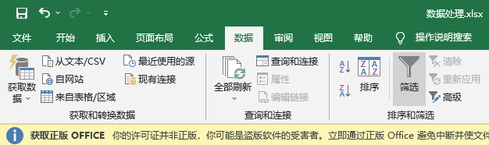
导入数据具体操作
2
1

Slide 6
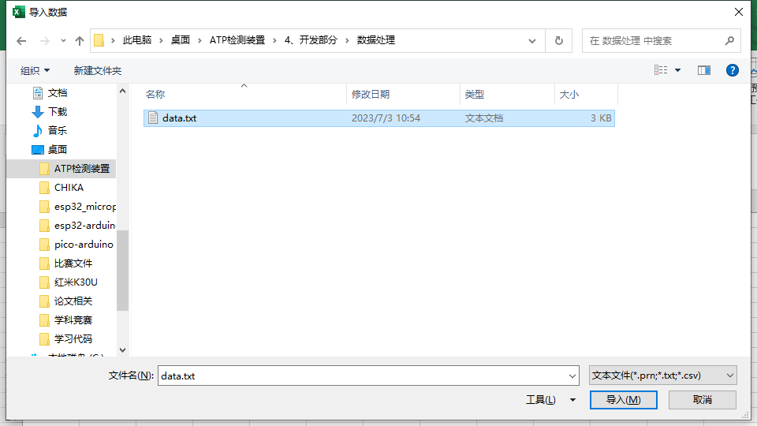
导入数据具体操作
1
2

Slide 7
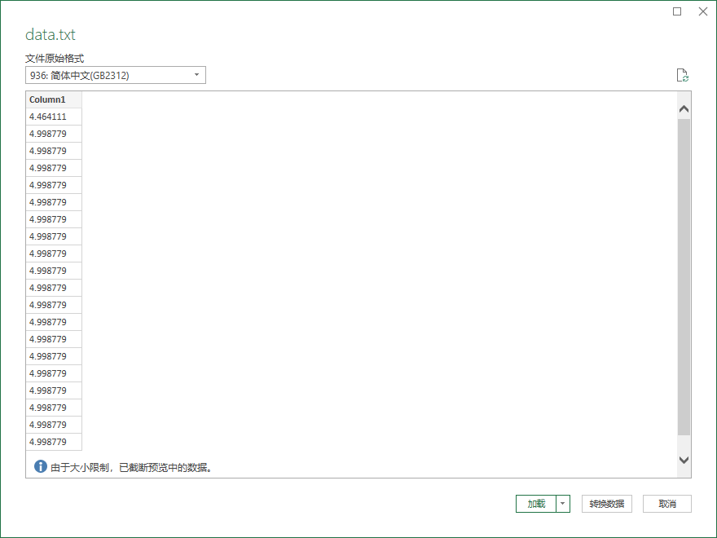
导入数据具体操作
1

Slide 8
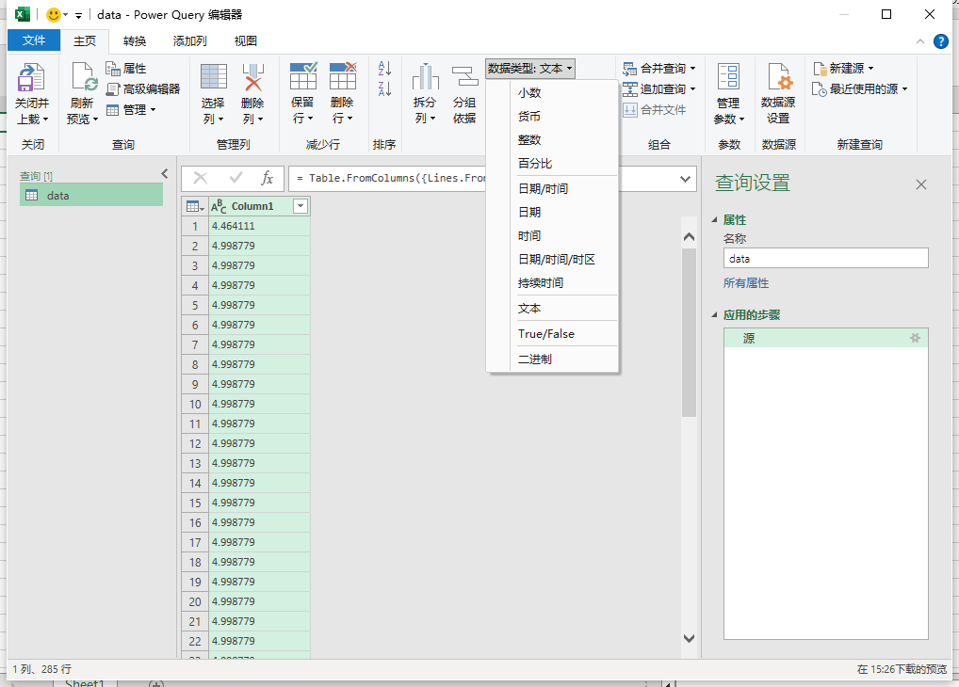
导入数据具体操作
1
2

Slide 9
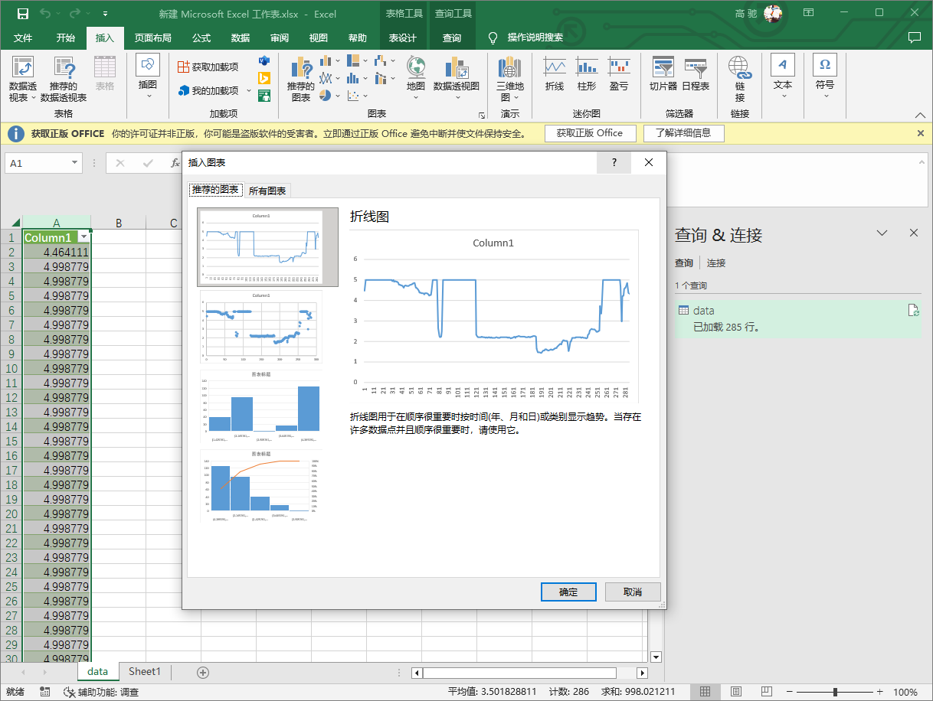
导入数据具体操作
1
2

Slide 10
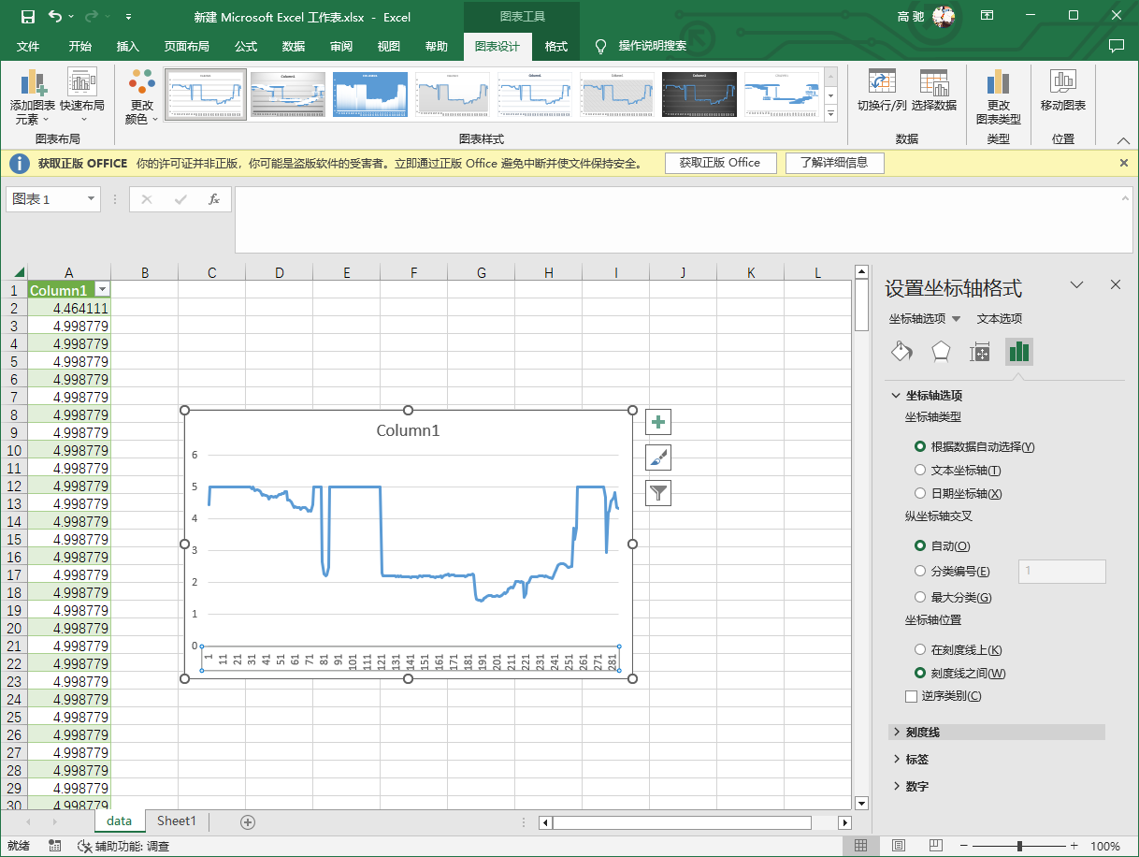
导入数据具体操作
1
2

